Slide 1
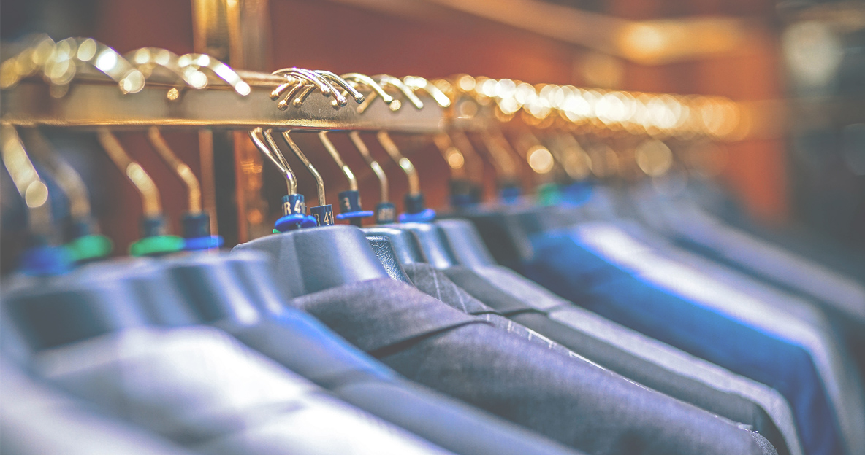
Магазин Брендовой одежды
AK
г. Рязань

Slide 2
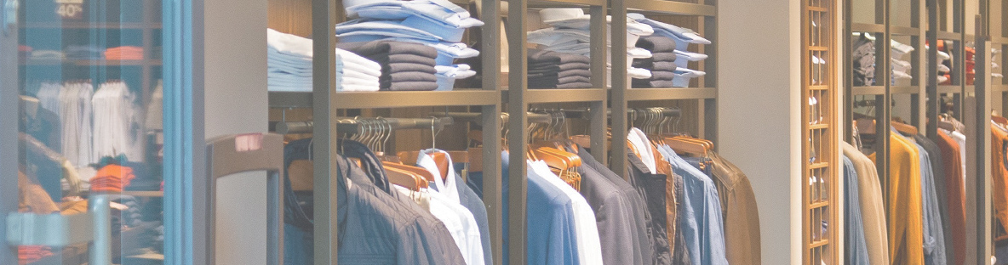
О проекте
AK
Необходимые инвестиции в размере 5.4 млн. руб. будут использованы в открытие магазина на закупку товара, торгового оборудования, ремонт помещения. Срок открытия магазина 3 месяца с момента сбора необходимого объема инвестиций. Срок окупаемости 2 года с момента открытия магазина.
Фирменный магазин брендовой одежды в торгово-развлекательном центре г. Рязань

Slide 3

Минимальный объем инвестиций: 1 млн. руб.
Процент по заёму: 10%
Срок заёма: 3 года.
Выплата процентов производится ежегодно.
Возврат тела долга в конце периода.
AK
Условия и выгоды
Таким образом, если Вы вкладываете в проект 1 млн. руб. в конце периода Вы:
- возвращаете 1 млн. руб.
- зарабатываете 347 062 руб. (до уплаты НДФЛ)
Июнь-2020
Александр Кузнецов. Бизнес-план «Магазин брендовой одежды» г. Рязань

Slide 4

Кто клиент
AK
Одежда ориентирована на людей в возрасте от 18 до 47 лет, которые хотят быть современными и ценят качественную модную одежду по доступной цене. Они открыты всему новому, с радостью и интересом воспринимают происходящее, живо реагируют на открывающиеся возможности, обладают собственной точкой зрения и богатым внутренним миром.

Slide 5
Куда инвестиции
AK
1
2
3
Торговый зал: 2.1 млн р.
Товар: 2.6 млн
Реклама: 0.7 млн. р.
Разработка проекта в 3D
Дизайн помещения согласно проекта
Световое оборудование
Оборудование для торгового зала
Закупка товара и его доставка
Изготовление вывестки
Размещение рекламы на фасаде
Производство имиджей, флаеров
Вешалки с логовтипом
Продвижение бренда в соц. Сетях
Реклама в медиа

Slide 6
Как будем открывать магазин
AK
Срок открытия магазина 3 месяца (12 недель).
Этап1
Этап2
Этап3
Этап4
Этап5
Неделя: № 1-2
Неделя: №3-9
Неделя: №6-9
Неделя: №10-11
Неделя: №12
Подбор помещения
Подготовка помещения
Закупка товара
Реклама
ОТКРЫТИЕ
Выбор торгового помещения;
Заключение договоров
Дизайн проект
Ремонт помещения
Изоготовление и доставка торгового оборудования
Установка оборудования
- Подбор и закупка товара
- Доставка и раскладка товара
-Закупка рекламных материалов
Продвижение в медиа
Продвижение в соц. сетях
Открытие магазина
Проведение рекламных акций
Раздача дисконтных карт

Slide 7
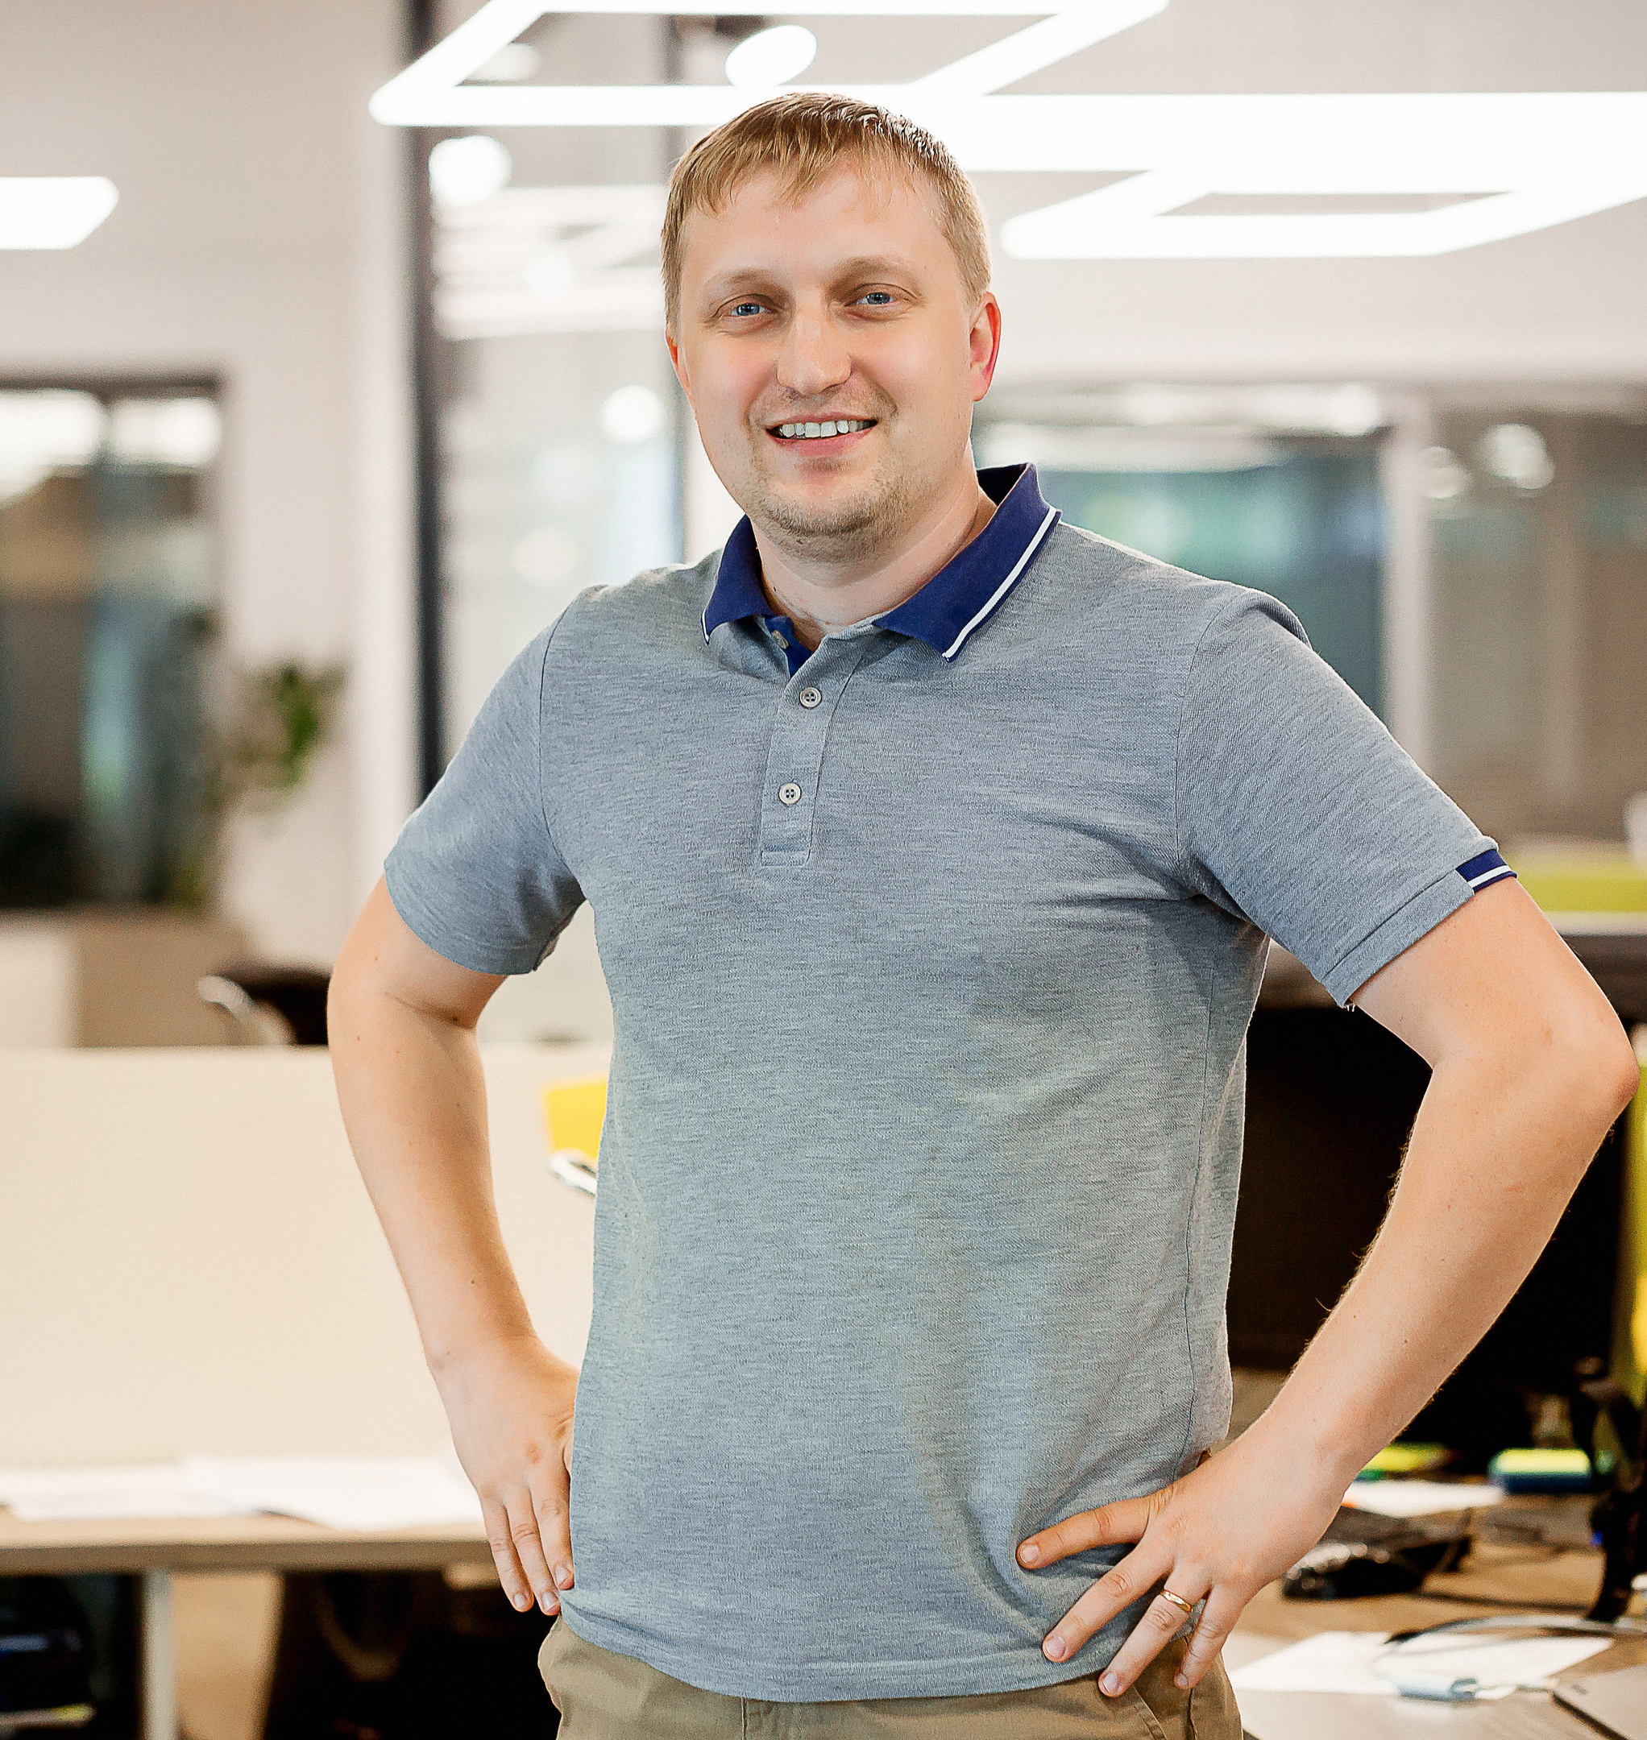
Вывод
AK
Вложение средств в проект является выгодным вложением

Slide 8
Спасибо!
AK
Александр Кузнецов
Email:
Phone:
xcander@mail.ru
+7 910 501 5949

